Slide 1
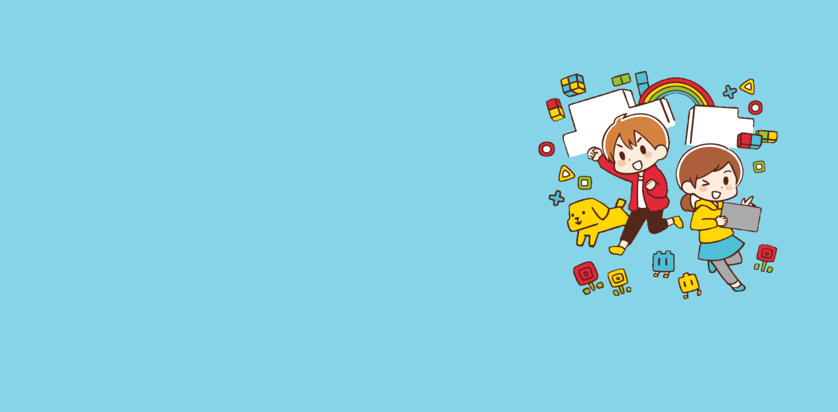












だい4かい いろでCodeyRockyをうごかそう
コーディロッキー

Slide 2
もくじ
プログラミングのじゅんび
ほんじつのミッション！
ステップアップ！
チャレンジ！
【指導者向け】色紙の配置について

Slide 3

プログラミングのじゅんび
ぜんかいのふくしゅう

Slide 4



CodeyとRockyをつなげよう
コーディ
ロッキー
Codey
Rocky
Codey Rocky
コーディー
ロッキー
コーディー ロッキー

Slide 5


パソコンとつなげよう
USBケーブルでパソコンとつなげよう!
ユーエスビー
でんげんボタン
でんげんボタンをおしてでんげんをいれよう。あおいランプがつくよ。

Slide 6
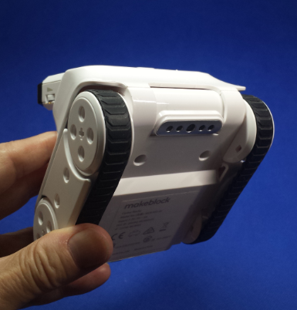
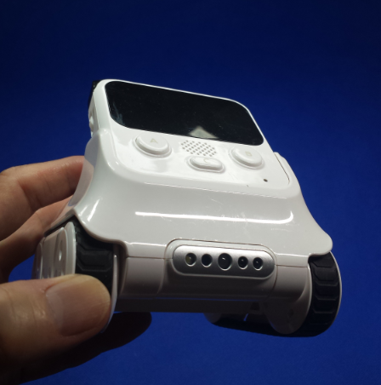
ひかりセンサーのせってい
こんかいはロッキーのセンサーをつかうよ。
ひかりセンサーをしたからまえにむけよう。

Slide 7



エムブロック
mBlockをきどうしよう
パソコンのデスクトップにある
「mBlock」のアイコンをダブルクリックしよう！
エムブロック
mBlock
mBlockがきどうします。
エムブロック

Slide 8
ほんじつのミッション！
かだいをクリアしよう！

Slide 9
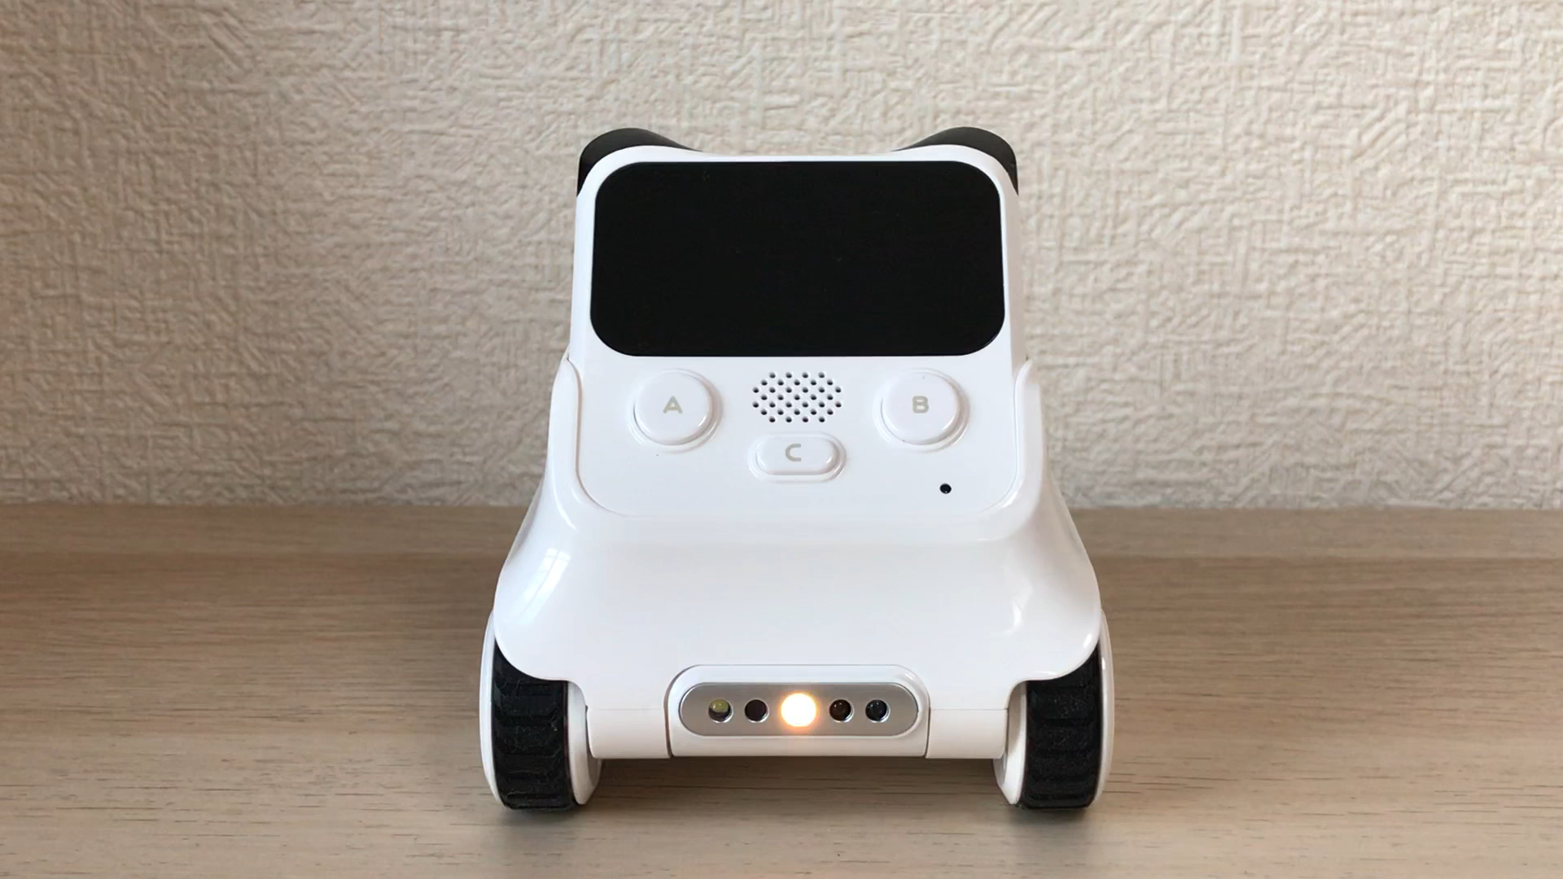
ミッション：いろのはんていをしよう！
Codeyがみたいろのなまえを、ディスプレイにうつす
コーディ

Slide 10
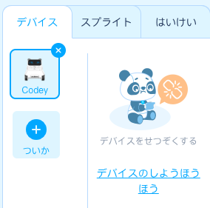
ミッション：いろのはんていをしよう！
「デバイス」タブからCodeyをえらぼう！
コーディ
タブ
Codey
（クリックするとわくがあおくなり、
えらんだじょうたいとなります。）
コーディ

Slide 11




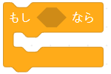

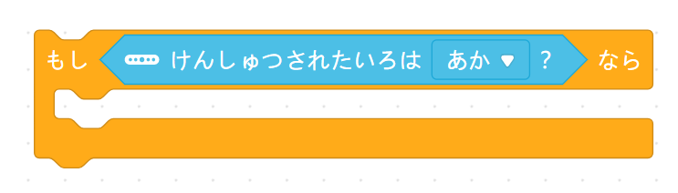
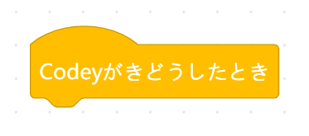

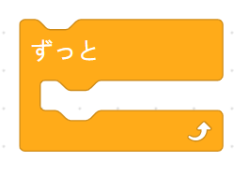
ミッション：いろのはんていをしよう！
「けんしゅつ」とは、
「けんさをしてみつける」
といういみだよ。
色をみわけるにはどうしたらいいかな？
コーディには「しらべる」というきのうがあるよ。
「しらべる」から をえらぼう。
しらべる
みわけるには、「しらべる」を「もし」とあわせてつかうよ。「せいぎょ」から をえらぼう
せいぎょ
このなかにさせたいことを
いれるとよさそうだね！
でんげんがついてから、ずっとしらべつづけるには？
をえらぼう。
きどう（でんげんがついたとき）したらはたらきはじめるよ。
イベント
「ずっと」のなかに「しらべる」をいれると
ずっとしらべつづけられそうだね。
せいぎょ

Slide 12




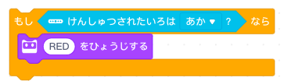
ミッション：いろのはんていをしよう！
「みため」から「 」をえらぶ。
みため
「hello」じゃなくていろのなまえをうつしたいなぁ・・・
「hello」を「RED」にかえよう。
あかはえいごで「RED」とかきます。
ブロックをつなげます。

Slide 13
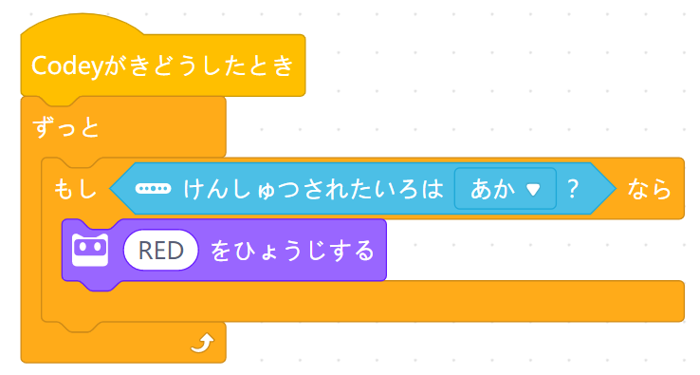
ミッション：いろのはんていをしよう！
でんげんがついてから、ずっとしらべつづけるには？
をえらぼう。
きどう（でんげんがついたとき）したらはたらきはじめるよ。
イベント
「ずっと」のなかに「しらべる」をいれると
ずっとしらべつづけられそうだね。
せいぎょ

Slide 14

ためしてみよう！
プログラムをCodeyにアップロードしよう！
コーディ
Codeyのでんげんランプがあおになっていることをたしかめる。

Slide 15
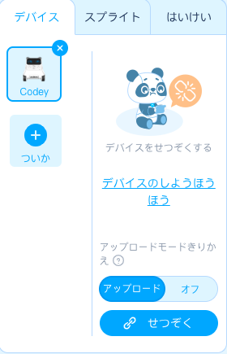
ためしてみよう！
せつぞくボタンをおす。
タブ
Codey
（クリックするとわくがあおくなり、
えらんだじょうたいとなります。）
コーディ

Slide 16

ためしてみよう！
ダイアログのせつぞくボタンをおす。
保存する

Slide 17
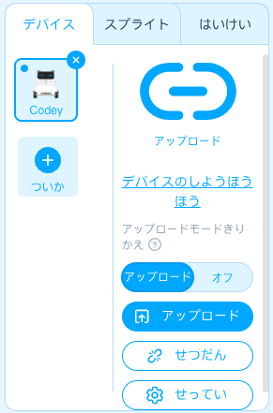
ためしてみよう！
アップロードボタン(①)をおす。
Codeyにプログラムが
かきこまれるよ。
しゅうりょうしたらせつだんボタン(②)をおそう。
コーディ
保存する
①
②

Slide 18
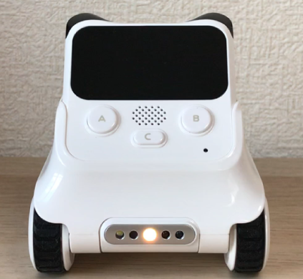
ためしてみよう！
あかいろのかみをみせてみよう！
「RED」とひょうじされるかな？
べつのいろのかみもみせてみよう！
みためはかわるかな？

Slide 19
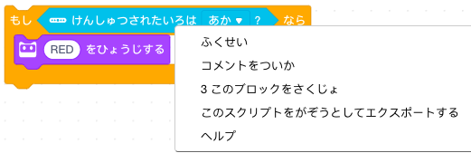
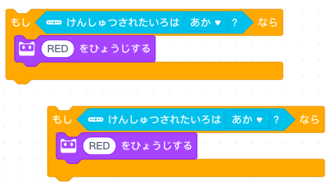
ミッション：いろのはんていをしよう！
ほかのいろもはんていできるようにしよう！
「もし」のブロックをみぎクリックして「ふくせい」をえらぶ。
えらんだプログラムをコピーできるよ。
にているプログラムをつくるときにつかうとべんりだね！

Slide 20
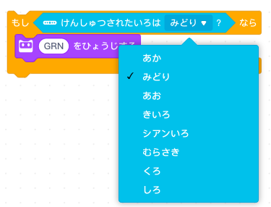
ミッション：いろのはんていをしよう！
いろのよこの を
クリックすると、
ちがういろがえらべます。
いろべつにプログラムをつくってみよう！
みどりいろ（GREEN） →「GRN」
あおいろ（BLUE） →「BLU」
きいろ（YELLOW）→「YEL」

Slide 21
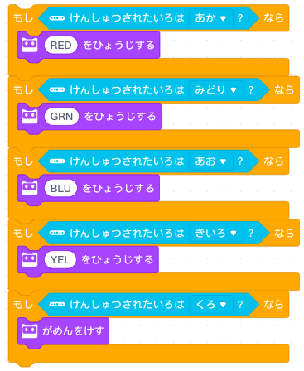
ミッション：いろのはんていをしよう！
ブロックをつなげます。
くろのときはがめんをけそう！
みため

Slide 22
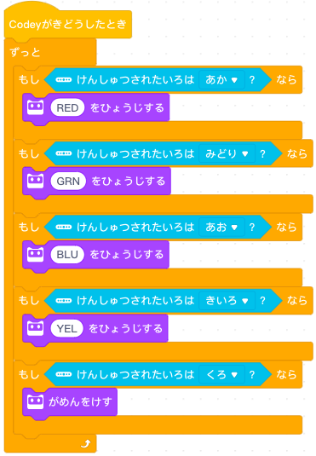
ミッション：いろのはんていをしよう！
つくれたらさっそく
じっこうしてみよう！

Slide 23

ミッション：いろのはんていをしよう！
プログラムをパソコンにほぞんしよう！
ファイル → 「コンピュータにほぞん」をえらぶ
※とぎれているけど、「ファ…」とかいているところをクリックしてね。
保存する

Slide 24

ミッション：いろのはんていをしよう！
ファイルめいを「（じぶんのなまえ）０４いろ」にして「ほぞん」ボタンをおす
(じぶんのなまえ)０４いろ

Slide 25

ミッション：いろのはんていをしよう！
プログラムをうごかそう！
CodeyのUSBケーブルをぬき
アップロードしたプログラムがうごくかたしかめよう！
コーディ
ユーエスビー
めいれいどおりにうごいたかな？

Slide 26
ステップアップ！
どうがをみてプログラムをかんがえよう！

Slide 27
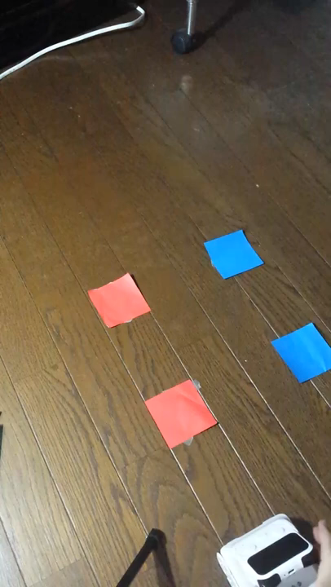
かんがえてみよう！
いろをみて、どうがとおなじうごきをするプログラムをつくろう。

Slide 28
かんがえてみよう！
1ぺんのながさが7.5cmのいろがみをつかおう。
20cmずつあいだをあけていろがみをおいていくよ。
センチ
いろがみでコースをつくろう
センチ
いろがみの1ぺんのながさ：7.5cm
センチ
7.5cm
センチ
いろがみのかんかく(あいだ)：20cm
センチ
20cm
センチ
20cm
20cm
センチ
センチ

Slide 29
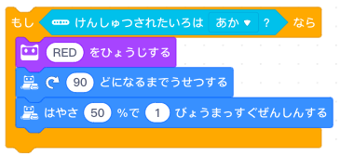

かんがえてみよう！
いろのめいれいをプログラミングしよう
あか：みぎにまがり、1びょうすすむ
「みぎにまがる」ときのかくどは
なんどかおぼえているな？

Slide 30

かんがえてみよう！
あお：ひだりにまがり、1びょうすすむ
あかににたプログラムになりそうだね！

Slide 31
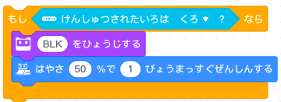
かんがえてみよう！
くろ：まっすぐ1びょうすすむ
くろ（BLACK） →「BLK」
これまでのプログラムとなにが
ちがうかな？

Slide 32
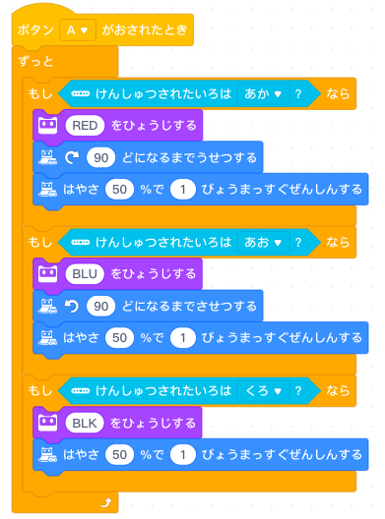
かんがえてみよう！
Aボタンがおされたあと、
ずっとはんていするように
しよう！
プログラムをほぞんしよう！
（ファイルめい:「（じぶんのなまえ）04ステップアップ1」）
Codeyにアップロードして、うごくかたしかめてみよう！
コーディ

Slide 33
チャレンジ！
ちょっとむずかしいよ！よくかんさつしよう！

Slide 34
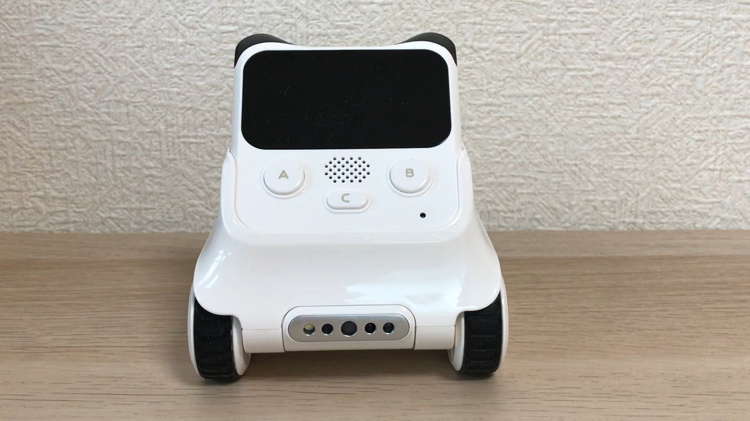
チャレンジ！
Codeyにいろをみせるとうらないをする。
コーディ

Slide 35
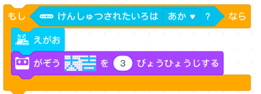


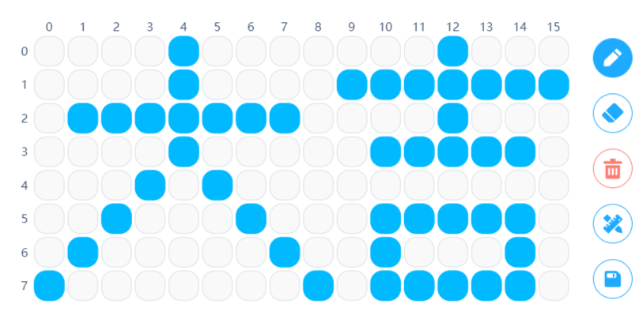
チャレンジ！
かんじょう
3びょうにかえて、
ブロックをくみこもう！
「だいきち(大吉)」はだい3かいでやった
がぞうのひょうじをうまくつかえそうだ！
みため
をクリックして
がぞうをへんしゅうしよう！

Slide 36
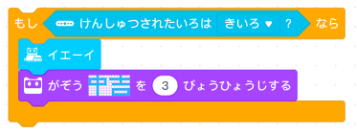
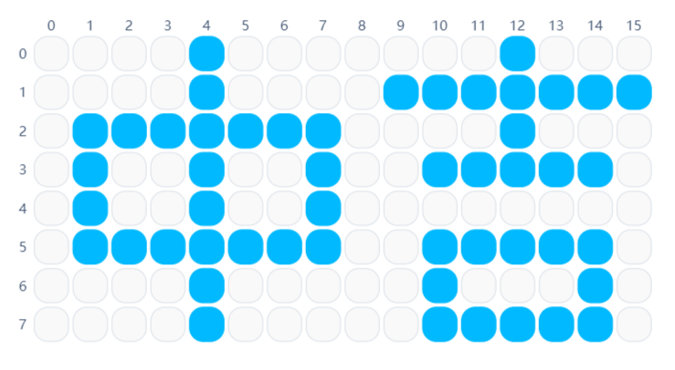
チャレンジ！
「中吉」は「ちゅうきち」とよむよ。
だいきちのつぎにラッキーだよ！
ちゅうきち

Slide 37
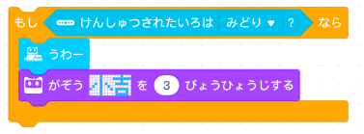
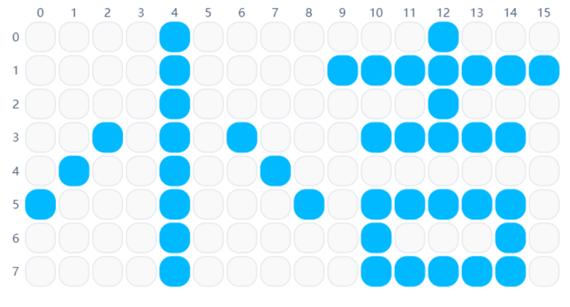
チャレンジ！
「小吉」は「しょうきち」とよむよ。
ちゅうきちのつぎにラッキーだよ！
しょうきち

Slide 38
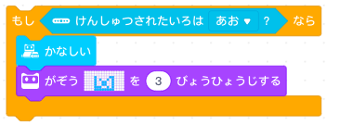
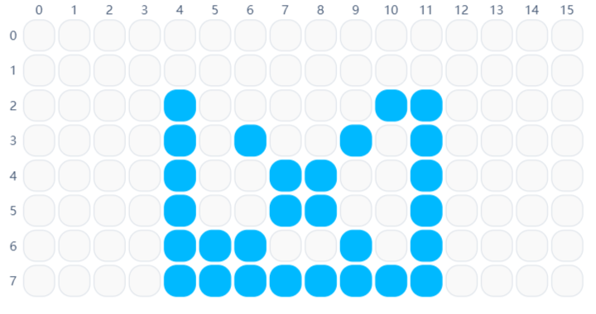
チャレンジ！
「凶」は「きょう」とよむよ。
あまりよくないよ！
きょう

Slide 39
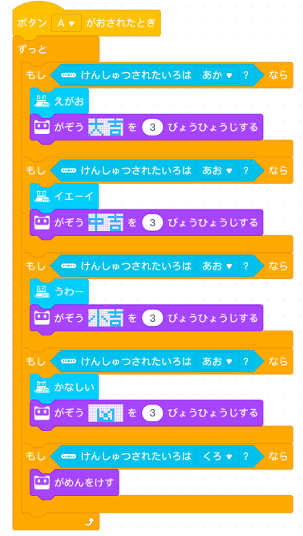
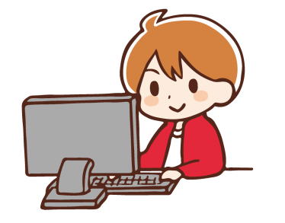
チャレンジ！
をかえたり
かんじょう
をかえて
みため
オリジナルのうらないをつくってみよう！

Slide 40
チャレンジ！
プログラムをほぞんしよう！
（ファイルめい：「（じぶんのなまえ）04チャレンジ」）
Codeyにアップロードして、うごくかたしかめてみよう！
コーディ
めいれいどおりにうごいたかな？

Slide 41

おつかれさまでした！
がんばったね！

